Slide 1
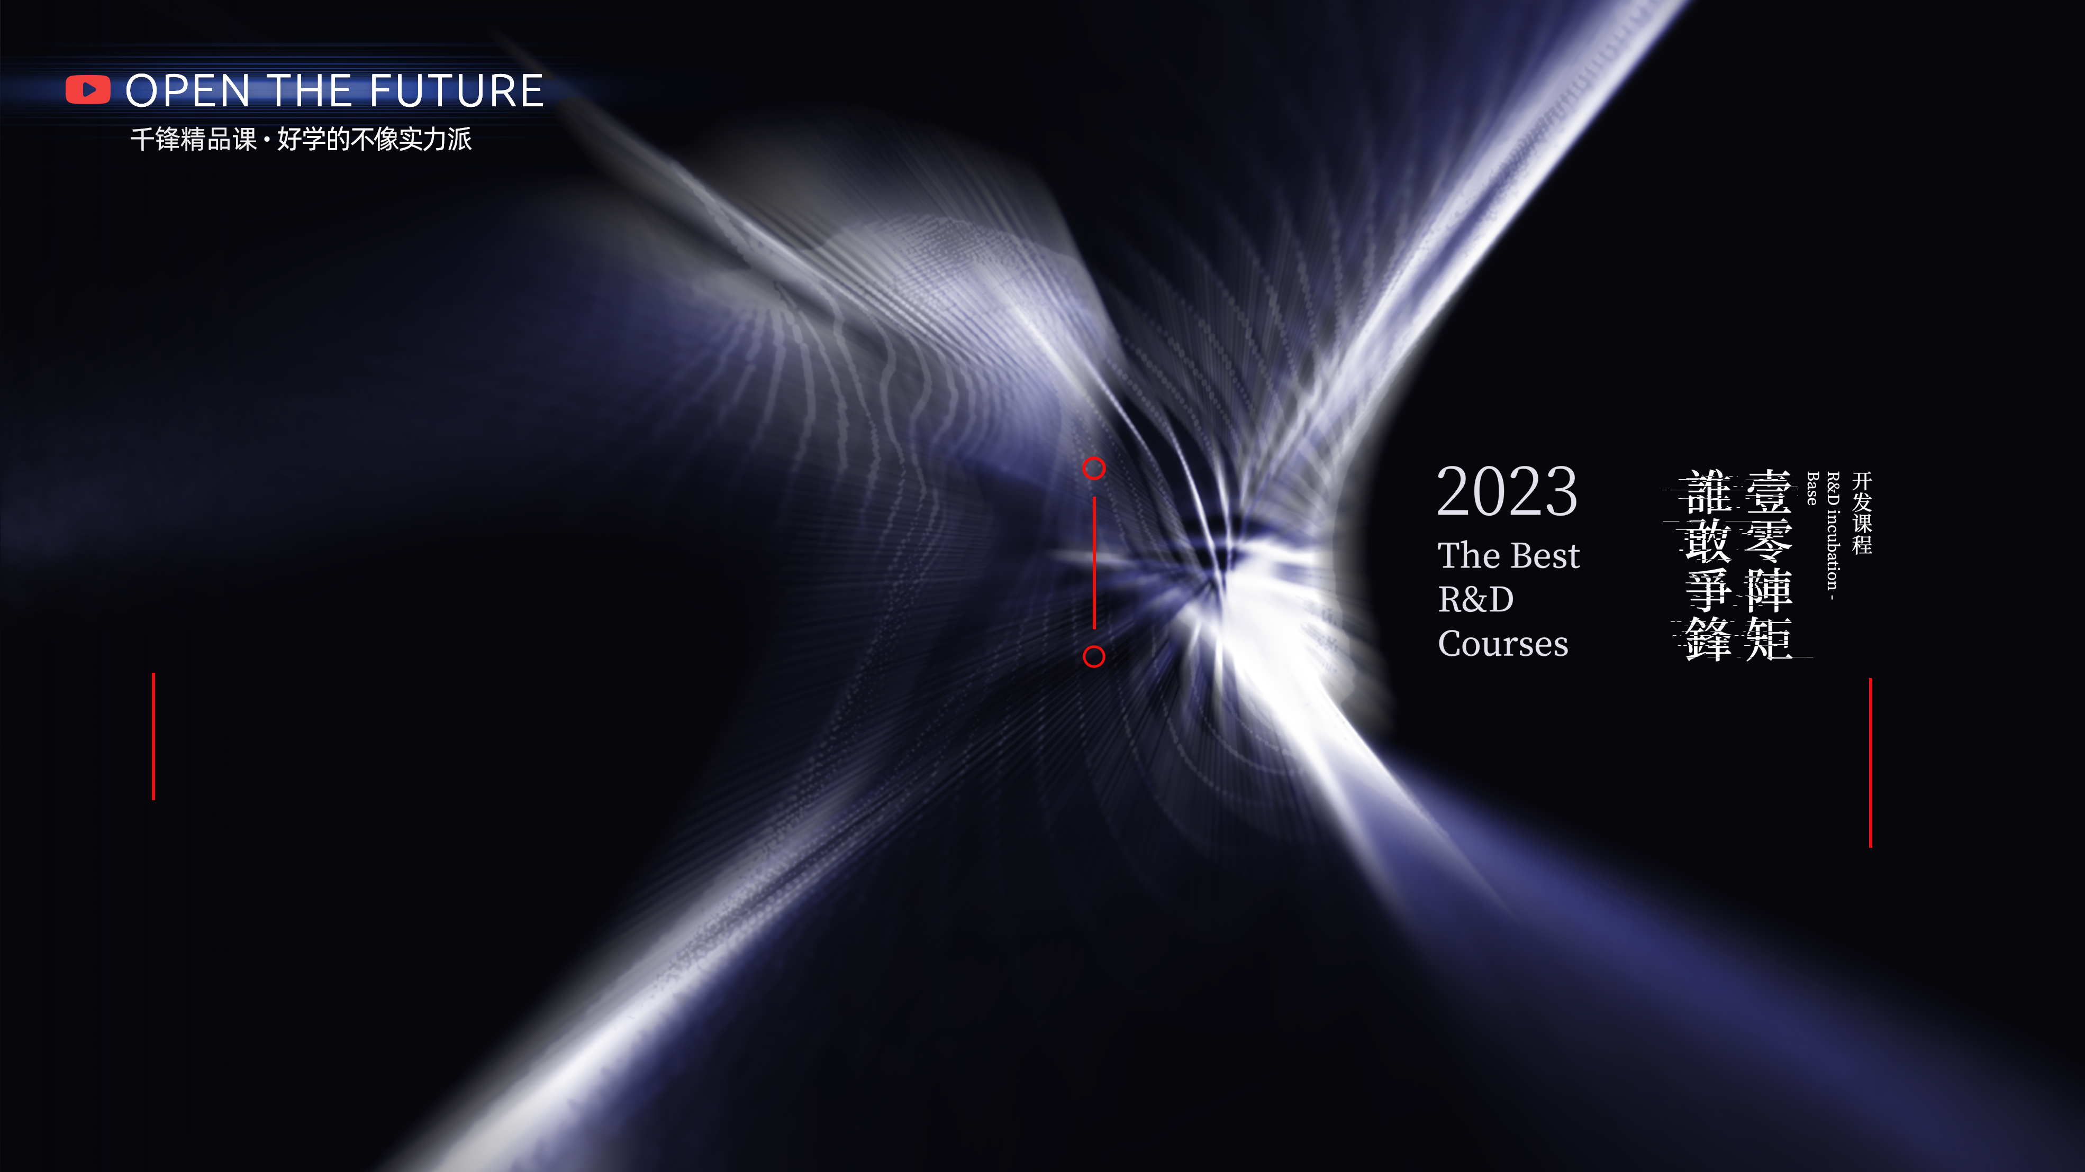

Python面试100题
千锋教研院-锋哥

Slide 2
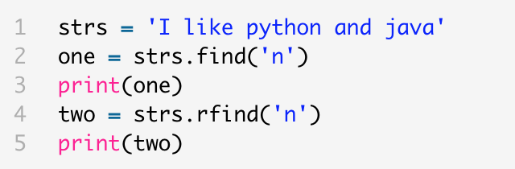
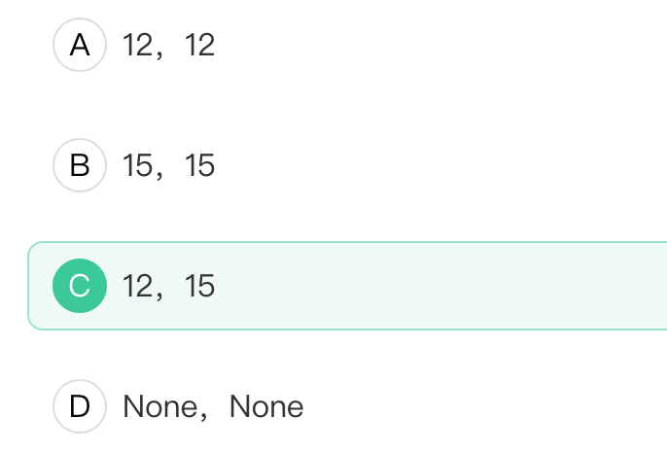
001.在Python3中，有关字符串的运算结果为：

Slide 3
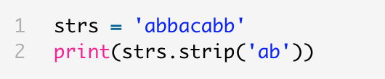
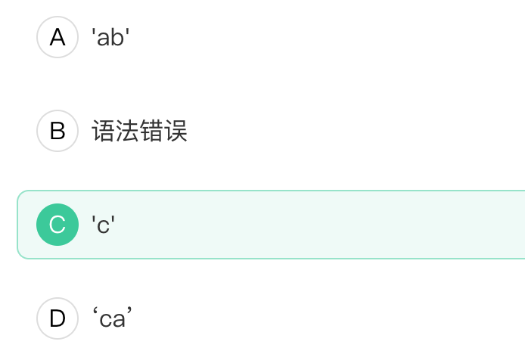
002.在Python3中。程序语句结果为：

Slide 4
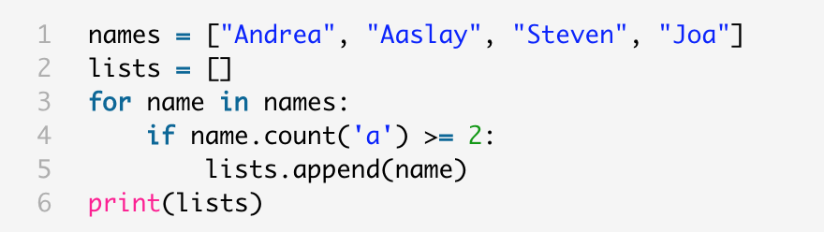
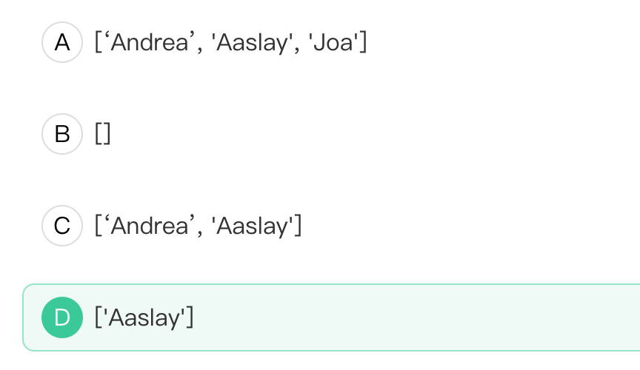
003.在Python3中，关于字符数组的运行结果为：

Slide 5
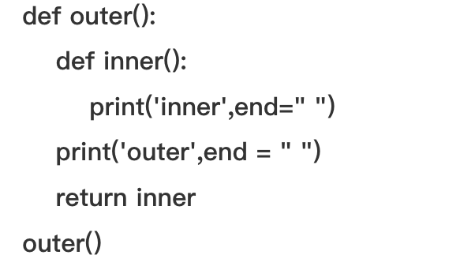
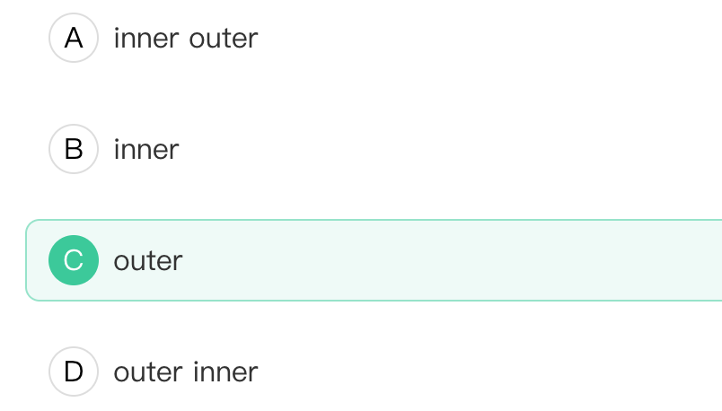
004.执行以下程序，输出结果为（）

Slide 6
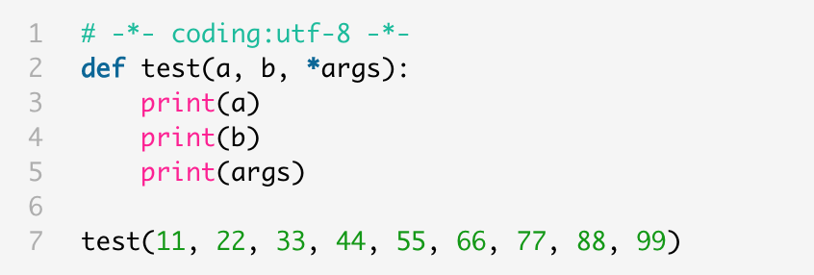
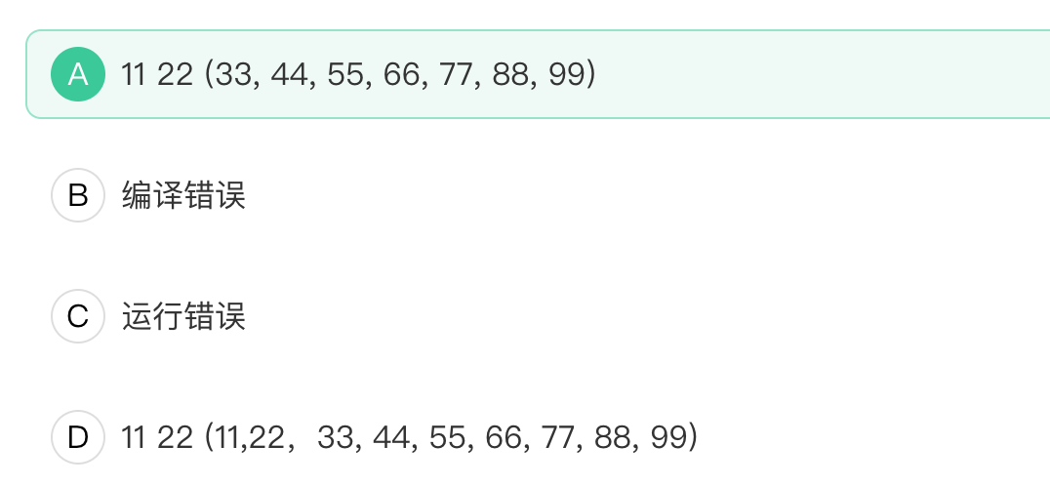
005.以下程序输出为：

Slide 7
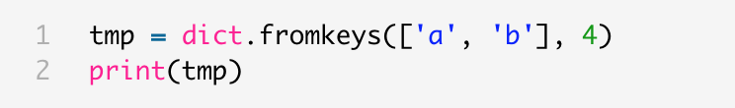
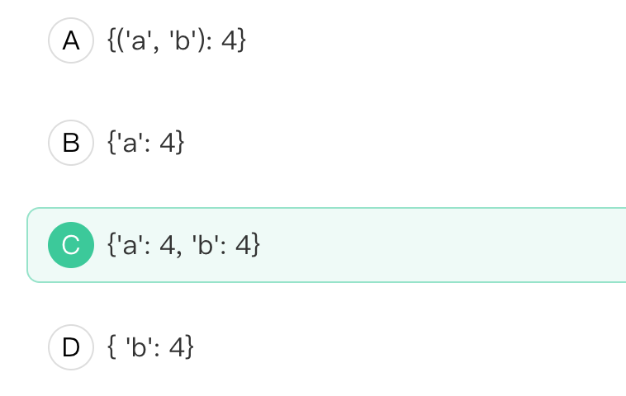
006.在Python3中，程序运行结果为：

Slide 8
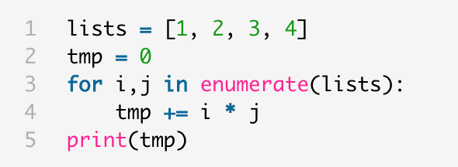
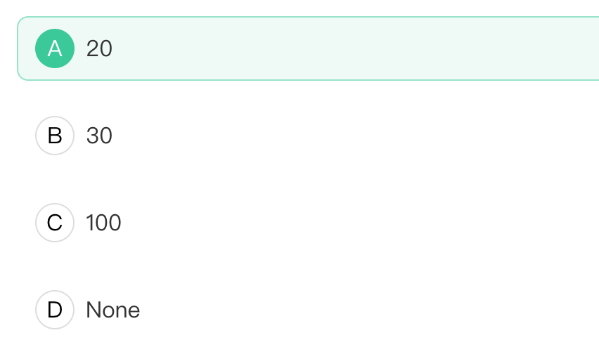
007.在Python3中，下列程序运行结果为：

Slide 9
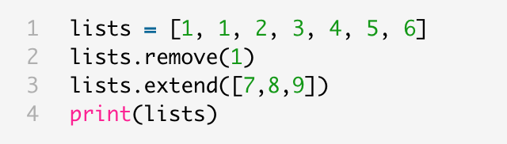
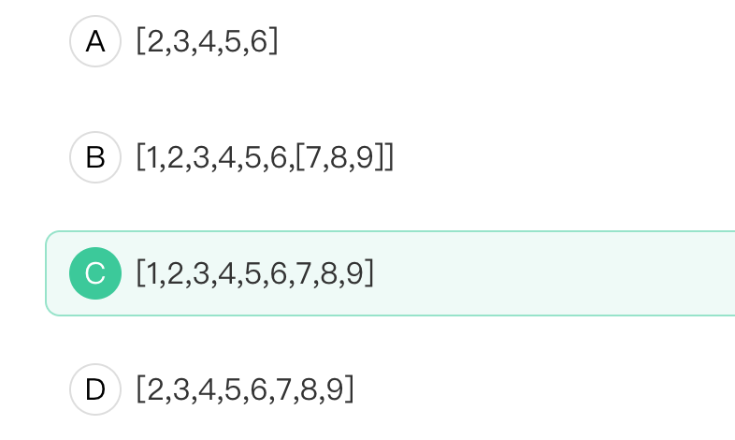
008.在Python3中，程序运行结果为：

Slide 10
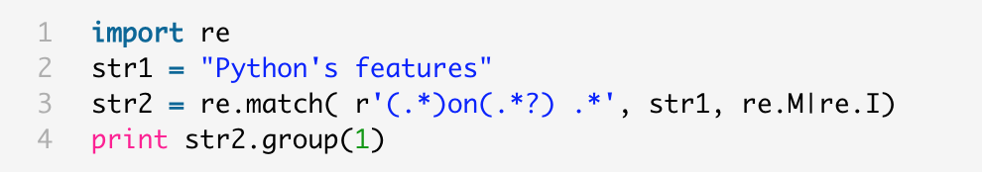
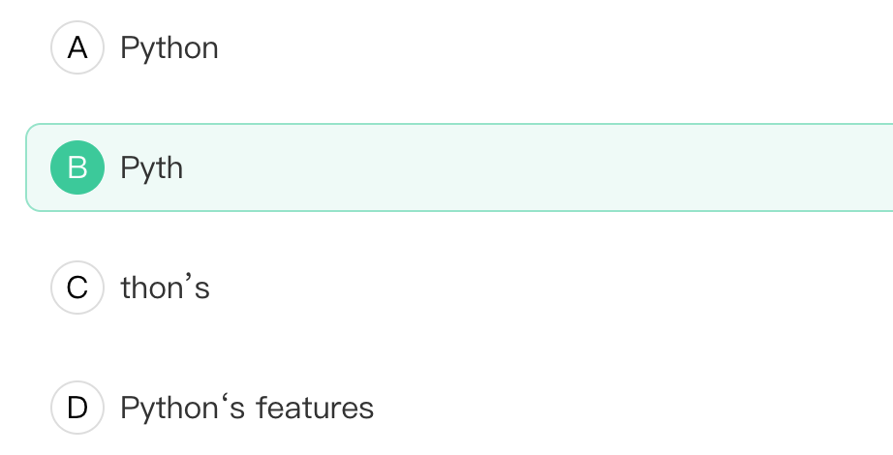
009.下列程序打印结果为()

Slide 11
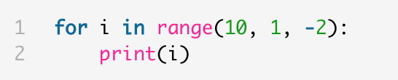
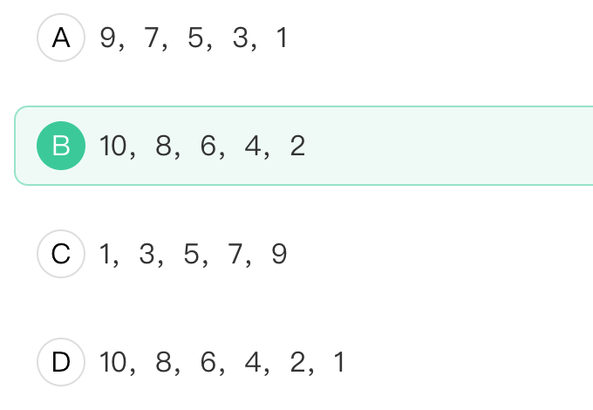
010.在Python3中，运行结果为：

Slide 12
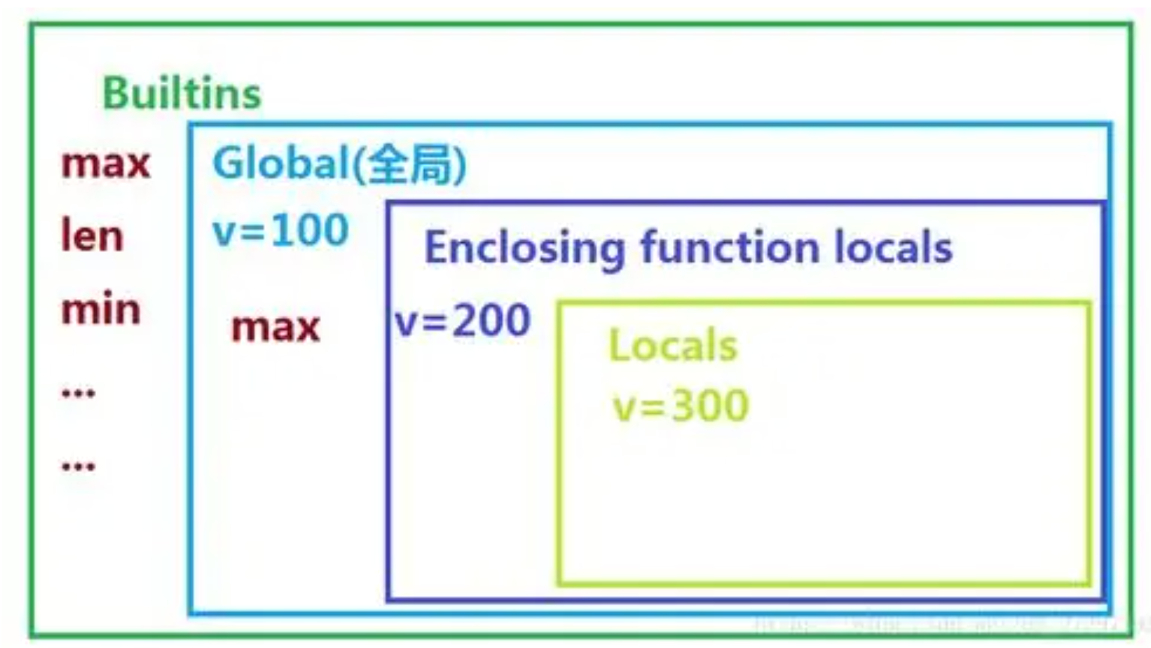
011.请说说Python中的作用域是怎样划分的

Slide 13
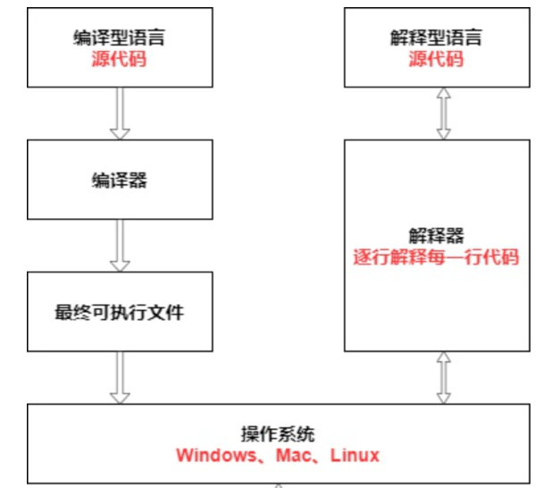
012.请解释下什么是解释性语言,什么是编译性语言

Slide 14
013.请说说get请求与post请求的不同
1、GET 表示从指定的服务器中获取数据 ,POST 表示提交数据给指定的服务器处理
2、GET查询的字符串参数显示在地址栏的URL中，请求参数是可见的.POST查询字符串不会显示在地址栏中,请求参数是不可见的
3、GET请求能够被缓存,POST请求不能被缓存下来
4、GET请求有长度限制,POST请求没有长度限制
5、GET查询的字符串参数会显示在地址栏的URL中，不安全,请不要使用GET请求提交敏感数据
POST请求数据不会显示在地址栏中，也不会缓存下来或保存在浏览记录中，所以POST请求比GET请求安全，但也不是最安全的方式。如需要传送敏感数据，请使用加密方式传输

Slide 15
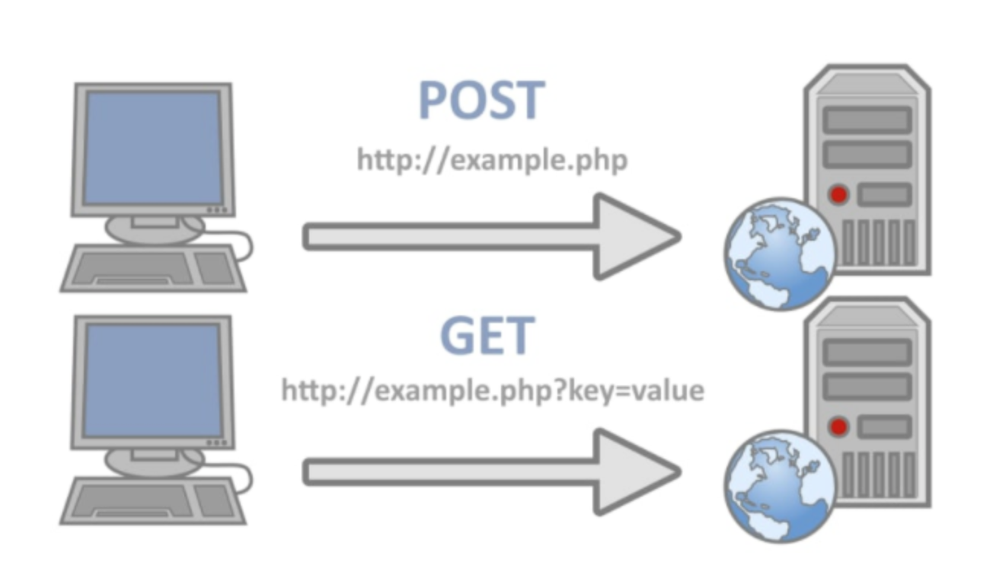

Slide 16
014.Python中正则表达式如何提取数据
使用分组捕获。
1、在表达式中把要提取的内容使用分组括起来
2、然后执行match或search匹配；匹配后使用group（num)和groups方法获取提取内容， 或者直接使用findall

Slide 17
015.Python中args与kwargs的用法与区别
1、*args中args是元组，可以通过args元组获取所有位置参数
2、**kwargs中的kwargs是字典，可以通过kwargs获取所有关键字参数
3、在函数的形参中，如果同时有*args和**kwargs，*args必须在**kwargs前面

Slide 18
016.Python中list,set,dict,tuple的区别
list和tuple属于序列，可以使用下标访问，可以进行切片操作，可以排序。其区别：
1、list用[]定义，tuple用（）定义
2、list是可变容器，可以修改其中的元素，tuple属于不可变容器，不能修改元素。
3、tuple属于不可变容器，没有深复制和浅复制，list有深复制和浅复制
4、list一般不做函数参数的默认值，tuple可以做函数参数的默认值
set和dict不属于序列，无序，不能通过下标访问，但set和dict也有区别：
1、dict可以通过key访问，set不行
2、dict键不可以重复，值可以重复，set不允许有重复元素
3、dict可以根据键修改值，set不能修改元素

Slide 19
017.Python中type与isinstance方法的区别
在Python中我们使用type和isinstance来测试和判断数据类型
其中type用于获取对象的类型，其返回值是对象的类型；
isinstance用于测试对象是否是某种类型，返回True或False。区别：
1、目的不同，type主要用于返回对象的类型，isinstance用于判断对象是否是指定类型
2、返回值不同，type返回类型，isinstance返回True或False
3、type不能判断子类对象是否属于父类，而isinstance可以

Slide 20
018.Python中while-else,for-else语法的用法并举例
Python中的for、while循环都有一个可选的else分支，在循环迭代正常完成之后执行。
换句话说，如果我们不是以正常方式退出循环，那么else分支将不被执行。
也就说在循环体内用break、return退出不会执行else语句。
举例：经典算法-判断一个数是否是素数

Slide 21
019.请说说您对Python中装饰器的理解,以及如何实现一个通用装饰器
对Python装饰器的理解:
1、装饰器的实现是由闭包支撑的
2、装饰器本质上是一个python函数，它可以在让其他函数在不需要做任何代码的变动的前提下增加额外的功能
3、装饰器的返回值也是一个函数的对象，该函数对象就是添加额外功能后的与原函数同名的函数.

Slide 22
020.如何理解Python中深度拷贝和浅拷贝
1、浅拷贝旨在减少内存的占用
2、深拷贝可以在做数据的清洗、修改或者入库的时候，对原数据进行复制一份，以防数据修改之后，找不到原数据
对于不可变对象类型，没有深浅拷贝的说法，无论是深拷贝还是浅拷贝结果一样的，如果对其重新赋值，
3、对于可变类型来说，浅拷贝只复制容器，不复制容器中元素；深拷贝复制容器，元素如果是可变类型，也复制元素

Slide 23
021.如何在不改变原有list顺序的前提下,去除该list中的重复数据

Slide 24
022.Python中classmethod与staticmethod的区别
1、classmethod是类方法，staticmethod是静态方法，都属于类，为所有对象共有
2、classmethod有参数cls，这个参数是类对象，由系统自动传递；staticmethod没有类对象参数。
3、classmethod在一些工厂类的情况下使用较多，也就是说OOP里继承的时候使用，staticmethod一般情况下可以替换为外部的函数

Slide 25
023.请解释Python中with关键字的用法
with 语句的原理：
上下文管理协议（Context Management Protocol）：包含方法 __enter__() 和 __exit__()，支持该协议的对象要实现这两个方法。

Slide 26
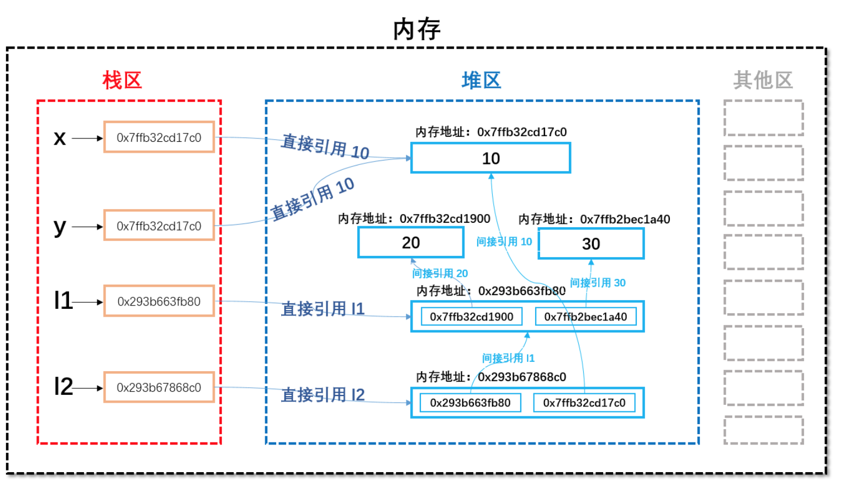
024.Python中变量在内存中的存储方式

Slide 27
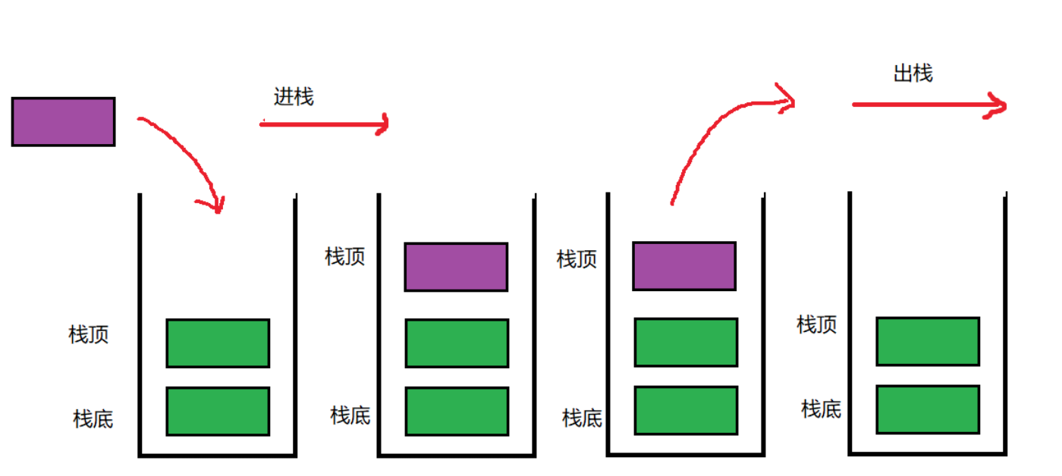
025.队列与栈两种数据结构的区别和Python实现

Slide 28
026.请写出冒泡,选择,快速排序算法的其中一个

Slide 29
027.请说说你对Python中高阶函数的认识
Python中常用的5个高阶函数：
map
reduce
sorted
filter
zip

Slide 30
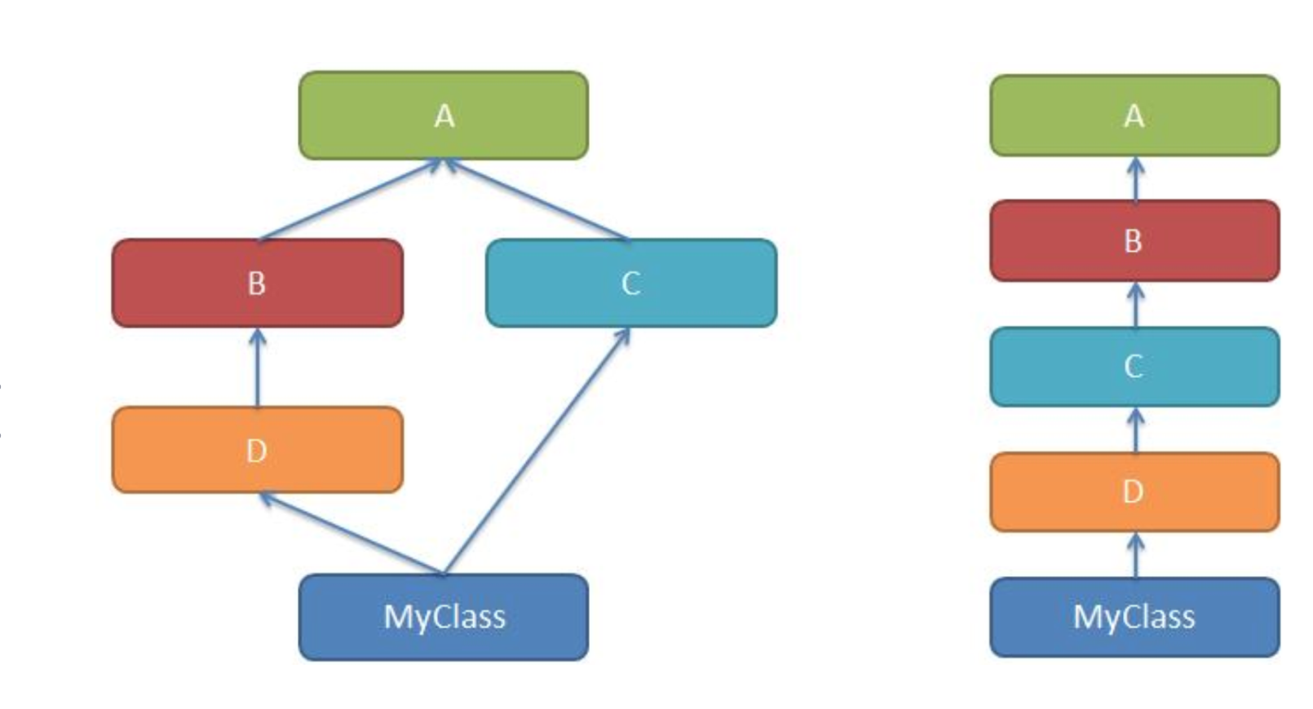
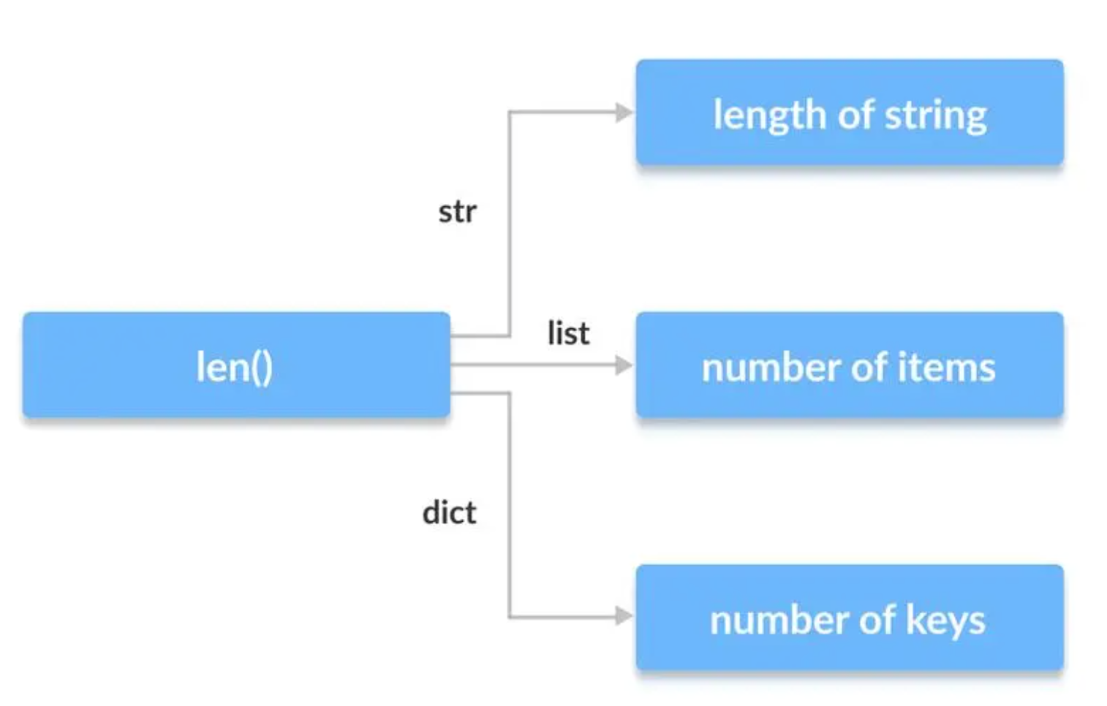
028.你是如何理解Python中的封装,继承,多态的

Slide 31
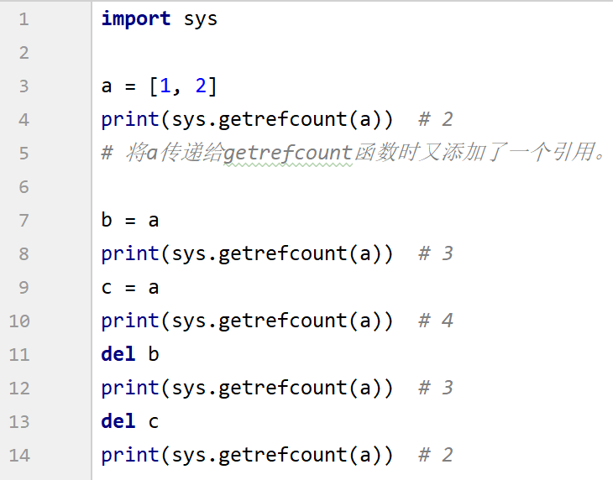
029.Python中的内存管理机制是怎样的
Python的内存管理机制三个方面：
1、引用计数
2、垃圾回收
3、内存池机制

Slide 32
Python内存池
Level+3层：Python内置对象（如：int,dict）都有独立的私有内存池
Level+2层：当申请的内存 < 256KB时（小内存），内存分配主要由Python对象
Level+1层：当申请的内存 > 256KB时（大内存），会由内部的C标准库的malloc创建对象
内存池解决了： 如果对象（尤其是对小整数的使用）频繁的创建和销毁， 就会产生很多内存碎片，最终会影响系统的性能

Slide 33
030.谈谈你对Python进程，线程以及协程的理解
1、进程是CPU资源分配的基本单位，线程是独立运行和独立调度的基本单位（CPU上真正运行的是线程）。
2、进程拥有自己的资源空间，一个进程包含若干个线程，线程与CPU资源分配无关，多个线程共享同一进程内的资源。
3、线程的调度与切换比进程快很多。
4、CPU密集型代码(各种循环处理、计算等等)：使用多进程。IO密集型代码(文件处理、网络爬虫等)：使用多线程。
5、协程（Coroutine，又称微线程，纤程）是一种比线程更加轻量级的存在，协程不是被操作系统内核所管理，而完全是由程序所控制。协程具有高并发、高扩展性、低成本的特点，一个CPU支持上万的协程都不是问题。所以，很适合用于高并发处理。通常，协程可以处理IO密集型程序的效率问题，但是处理CPU密集型不是它的长处，如要充分发挥CPU利用率可以结合多进程+协程。

Slide 34
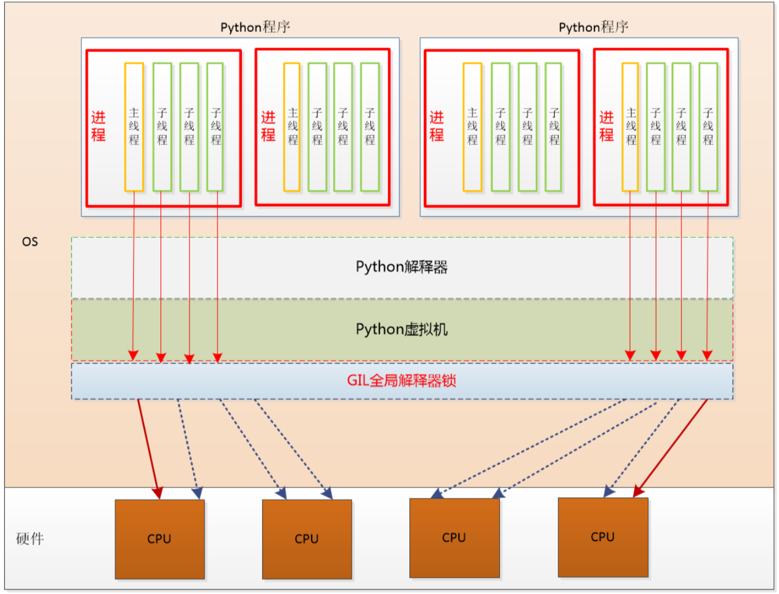

Slide 35
031.面试真题：
简述类属性和对象属性的区别

Slide 36
032.面试真题：
类中@property装饰器有什么用

Slide 37
033.面试真题：
请用Python语言实现功能：输入年月日，判断这一天是这一年的第几天?

Slide 38
034.面试真题：
打乱一个排好序的list对象alist?

Slide 39
035.面试真题：
现有字典 d= {'a':24,'g':52,'i':12,'k':33}请按value值进行排序?

Slide 40
036.面试真题：
将字符串 "k:1 |k1:2|k2:3|k3:4"，处理成字典 {k:1,k1:2,...}

Slide 41
037.面试真题：
写一个列表生成式，产生一个公差为11的等差数列

Slide 42
038.面试真题：
给定两个列表，怎么找出他们相同的元素和不同的元素?

Slide 43
039.面试真题：
请写出一段python代码实现删除list里面的重复元素?

Slide 44
040.面试真题：
写一个函数找出一个整数数组中，第二大的数

Slide 45
041.面试真题：
简述read、readline、readlines的区别?

Slide 46
042.面试真题：
手写一个判断时间的装饰器

Slide 47
043.面试真题：
函数调用参数的传递方式是值传递还是引用传递?

Slide 48
044.面试真题：
Python中pass, break, continue, return语句的作用分别是什么?

Slide 49
045.面试真题：
Python中如何交换两个变量的值?

Slide 50
046.面试真题：
Python中回调函数是如何通信的?

Slide 51
047.面试真题：
简述Python正则表达式中search和match的区别

Slide 52
048.面试真题：
简述可迭代对象和迭代器之间的区别和联系

Slide 53
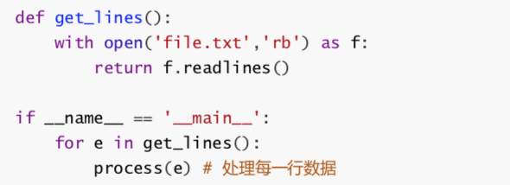
049.面试真题：
有一个文件file.txt大小约为10G，但是内存只有4G，如果在只修改get_lines 函数而其他代码保持不变的情况下，应该如何实现? 需要考虑的问题都有那些?

Slide 54
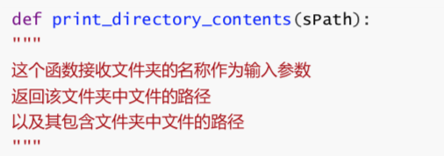
50.面试真题：
补全缺失的Python代码

Slide 55
051.企业面试题：
在Python中如何实现单例模
点评：这个题目在面试中出现的频率极高，因为它考察的不仅仅是单例模式，更是对Python语言到底掌握到何种程度

Slide 56
052.企业面试题：
不使用中间变量，交换两个变量a和b的值
点评：典型的送人头的题目，在其他编程语言中不使用中间变量交换两个变量的值可以使用异或运算，Python中还可以通过内置的字节码指令直接交换两个变量的值。

Slide 57
053.企业面试题：
写一个删除列表中重复元素的函数，要求去重后元素相对位置保持不变。
点评：这个题目在初中级Python岗位面试的时候经常出现，题目源于《Python Cookbook》这本书第一章的第10个问题，有很多面试题其实都是这本书上的原题，所以建议大家有时间的话好好研读一下这本书。

Slide 58
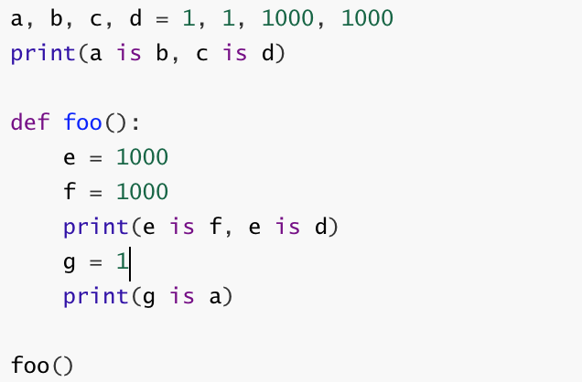
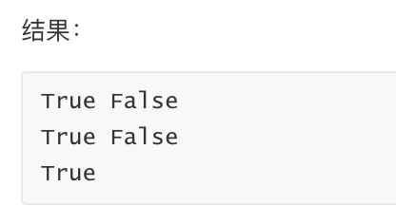
054.企业面试题：
假设你使用的是官方的CPython，说出下面代码的运行结果。
点评：下面的程序对实际开发并没有什么意义，但却是CPython中的一个大坑，这道题旨在考察面试者对官方的Python解释器到底了解到什么程度。

Slide 59
055.企业面试题：
Lambda函数是什么，举例说明的它的应用场景。
点评：这个题目主要想考察的是Lambda函数的应用场景，潜台词是问你在项目中有没有使用过Lambda函数，具体在什么场景下会用到Lambda函数，借此来判断你写代码的能力。因为Lambda函数通常用在高阶函数中，主要的作用是通过传入或返回函数实现代码的解耦合。

Slide 60
056.企业面试题：
说一下你对Python中迭代器和生成器的理解。
点评：很多人面试者都会写迭代器和生成器，但是却无法准确的解释什么是迭代器和生成器。如果你也有同样的困惑，可以参考下面的回答。

Slide 61
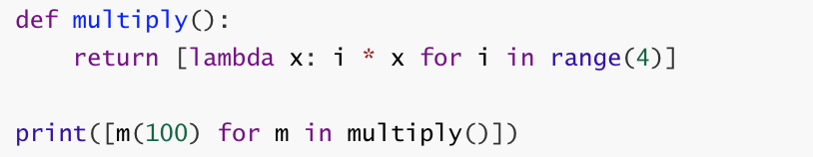
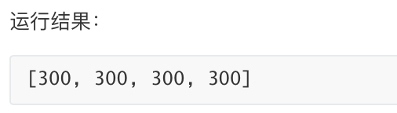
057.企业面试题：
下面这段代码的执行结果是什么。

Slide 62
058.企业面试题：
Python中为什么没有函数重载？
首先Python是解释型语言，函数重载现象通常出现在编译型语言中。其次Python是动态类型语言，函数的参数没有类型约束，也就无法根据参数类型来区分重载。再者Python中函数的参数可以有默认值，可以使用可变参数和关键字参数，因此即便没有函数重载，也要可以让一个函数根据调用者传入的参数产生不同的行为。

Slide 63
059.企业面试题：
用Python代码实现Python内置函数max。
点评：这个题目看似简单，但实际上还是比较考察面试者的功底。因为Python内置的max函数既可以传入可迭代对象找出最大，又可以传入两个或多个参数找出最大；最为关键的是还可以通过命名关键字参数key来指定一个用于元素比较的函数，还可以通过default命名关键字参数来指定当可迭代对象为空时返回的默认值。

Slide 64
060.企业面试题：
写一个函数统计传入的列表中每个数字出现的次数并返回对应的字典
点评：这个题目需要熟练掌握字典和列表的基本使用

Slide 65
061.企业面试题：
使用Python代码实现遍历一个文件夹的操作。
点评：Python标准库os模块的walk函数提供了遍历一个文件夹的功能，它返回一个生成器。

Slide 66
062.企业面试题：
现有2元、3元、5元共三种面额的货币，如果需要找零99元，一共有多少种找零的方式？
点评：还有一个非常类似的题目：“一个小朋友走楼梯，一次可以走1个台阶、2个台阶或3个台阶，问走完10个台阶一共有多少种走法？”，这两个题目的思路是一样，如果用递归函数来写的话非常简单。

Slide 67
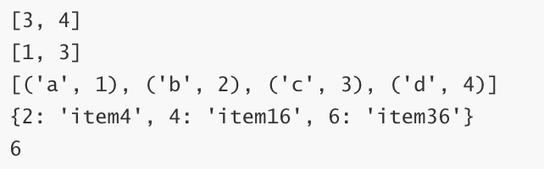
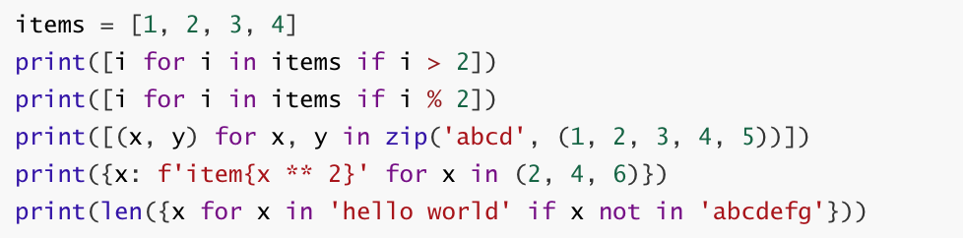
063.企业面试题：
阅读下面的代码，写出程序的运行结果。
点评：生成式（推导式）属于Python的特色语法之一，几乎是面试必考内容。Python中通过生成式字面量语法，可以创建出列表、集合、字典。

Slide 68
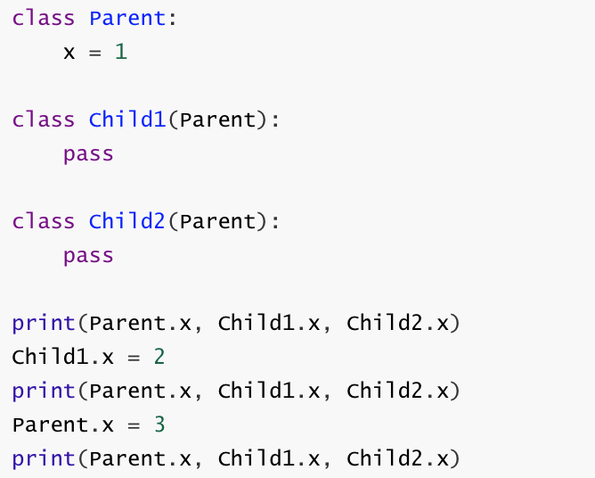
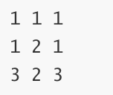
064.企业面试题：
说出下面代码的运行结果。

Slide 69
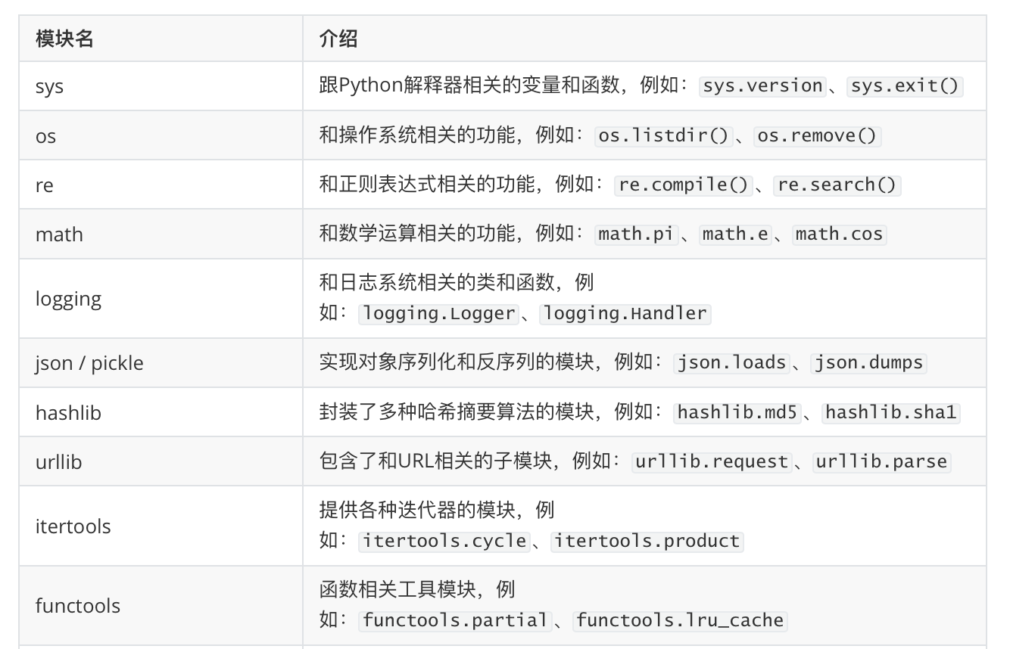
065.企业面试题：
说说你用过Python标准库中的哪些模块。
点评：Python标准库中的模块非常多，建议大家根据自己过往的项目经历来介绍你用过的三方库，因为这些三方库应该是你最为熟悉的，经得起面试官深挖的。

Slide 70
066.企业面试题：
__init__和__new__方法有什么区别？
Python中调用构造器创建对象属于两阶段构造过程，首先执行__new__方法获得保存对象所需的内存空间，再通过__init__执行对内存空间数据的填充（对象属性的初始化）。__new__方法的返回值是创建好的Python对象（的引用），而__init__方法的第一个参数就是这个对象（的引用），所以在__init__中可以完成对对象的初始化操作。

Slide 71
067.企业面试题：
平常工作中用什么工具进行静态代码分析。
工作中静态代码分析主要用到的是Pylint和Flake8。Pylint可以检查出代码错误、坏味道、不规范的代码等问题，较新的版本中还提供了代码复杂度统计数据，可以生成检查报告。Flake8封装了Pyflakes（检查代码逻辑错误）、McCabe（检查代码复杂性）和Pycodestyle（检查代码是否符合PEP-8规范）工具，它可以执行这三个工具提供的检查。

Slide 72
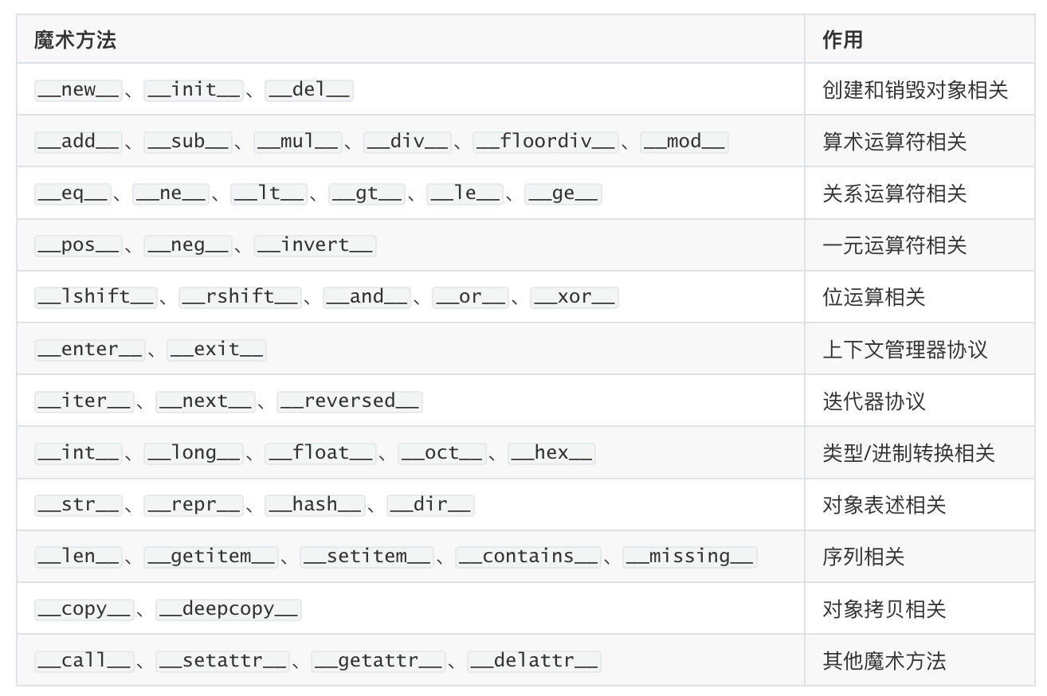
068.企业面试题：
说一下你知道的Python中的魔术方法。
点评：魔术方法也称为魔法方法，是Python中的特色语法，也是面试中的高频问题

Slide 73
069.企业面试题：
函数参数*arg和**kwargs分别代表什么？
Python中，函数的参数分为位置参数、可变参数、关键字参数、命名关键字参数。*args代表可变参数，可以接收0个或任意多个参数，当不确定调用者会传入多少个位置参数时，就可以使用可变参数，它会将传入的参数打包成一个元组。**kwargs代表关键字参数，可以接收用参数名=参数值的方式传入的参数，传入的参数的会打包成一个字典。定义函数时如果同时使用*args和**kwargs，那么函数可以接收任意参数。

Slide 74
070.企业面试题：
说一下Python中变量的作用域。
Python中有四种作用域，分别是局部作用域（Local）、嵌套作用域（Embedded）、全局作用域（Global）、内置作用域（Built-in），搜索一个标识符时，会按照LEGB的顺序进行搜索，如果所有的作用域中都没有找到这个标识符，就会引发NameError异常。

Slide 75
071.企业面试题：
说一下你对闭包的理解。
闭包是支持一等函数的编程语言（Python、JavaScript等）中实现词法绑定的一种技术。当捕捉闭包的时候，它的自由变量（在函数外部定义但在函数内部使用的变量）会在捕捉时被确定，这样即便脱离了捕捉时的上下文，它也能照常运行。简单的说，可以将闭包理解为能够读取其他函数内部变量的函数。正在情况下，函数的局部变量在函数调用结束之后就结束了生命周期，但是闭包使得局部变量的生命周期得到了延展。使用闭包的时候需要注意，闭包会使得函数中创建的对象不会被垃圾回收，可能会导致很大的内存开销，所以闭包一定不能滥用。

Slide 76
072.企业面试题：
说一下Python2和Python3的区别。
点评：这种问题千万不要背所谓的参考答案，说一些自己最熟悉的就足够了。
1. Python 2中的print和exec都是关键字，在Python 3中变成了函数。
2. Python 3中没有long类型，整数都是int类型。
3. Python 2中的不等号<>在Python 3中被废弃，统一使用!=。
4. Python 2中的xrange函数在Python 3中被range函数取代。
5. Python 3对Python 2中不安全的input函数做出了改进，废弃了raw_input函数。
6. Python 2中的file函数被Python 3中的open函数取代。
7. Python 2中的/运算对于int类型是整除，在Python 3中要用//来做整除除法。
8. Python 3中改进了Python 2捕获异常的代码，很明显Python 3的写法更合理。

Slide 77
9. Python 3生成式中循环变量的作用域得到了更好的控制，不会影响到生成式之外的同名变量。
10. Python 3中的round函数可以返回int或float类型，Python 2中的round函数返回float类型。
11. Python 3的str类型是Unicode字符串，Python 2的str类型是字节串，相当于Python 3中的bytes。
12. Python 3中的比较运算符必须比较同类对象。
13. Python 3中定义类的都是新式类，Python 2中定义的类有新式类（显式继承自object的类）和旧式类（经典类）之分，新式类和旧式类在MRO问题上有非常显著的区别，新式类可以使用__class__属性获取自身类型，新式类可以使用__slots__魔法。
14. Python 3对代码缩进的要求更加严格，如果混用空格和制表键会引发TabError。
15. Python 3中字典的keys、values、items方法都不再返回list对象，而是返回view object，内置的map、filter等函数也不再返回list对象，而是返回迭代器对象。
16. Python 3标准库中某些模块的名字跟Python 2是有区别的；而在三方库方面，有些三方库只支持Python 2，有些只能支持Python 3。

Slide 78
073.企业面试题：
谈谈你对“猴子补丁”（monkey patching）的理解。
“猴子补丁”是动态类型语言的一个特性，代码运行时在不修改源代码的前提下改变代码中的方法、属性、函数等以达到热补丁（hot patch）的效果。很多系统的安全补丁也是通过猴子补丁的方式来实现的，但实际开发中应该避免对猴子补丁的使用，以免造成代码行为不一致的问题。
在使用gevent库的时候，我们会在代码开头的地方执行gevent.monkey.patch_all()，这行代码的作用是把标准库中的socket模块给替换掉，这样我们在使用socket的时候，不用修改任何代码就可以实现对代码的协程化，达到提升性能的目的，这就是对猴子补丁的应用。

Slide 79
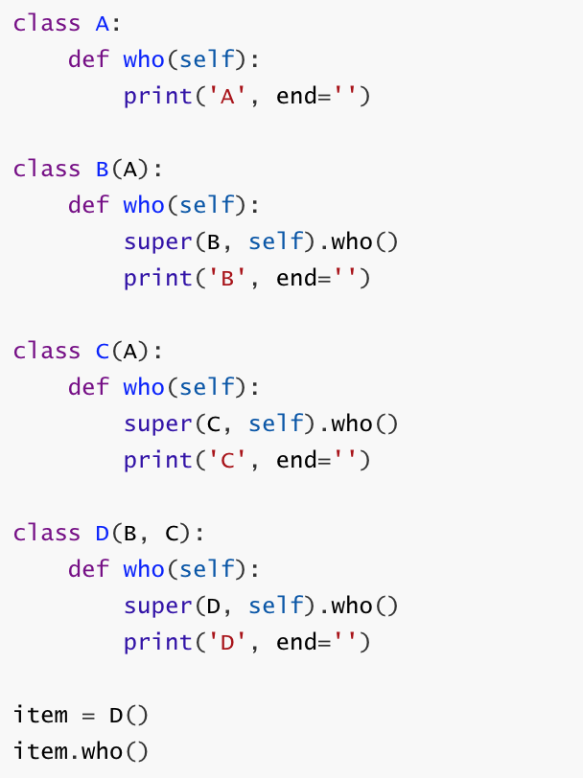
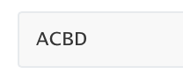
074.企业面试题：
阅读右侧的代码说出运行结果。

Slide 80
075.企业面试题：
Python中如何实现字符串替换操作？
Python中实现字符串替换大致有两类方法：字符串的replace方法和正则表达式的sub方法。

Slide 81
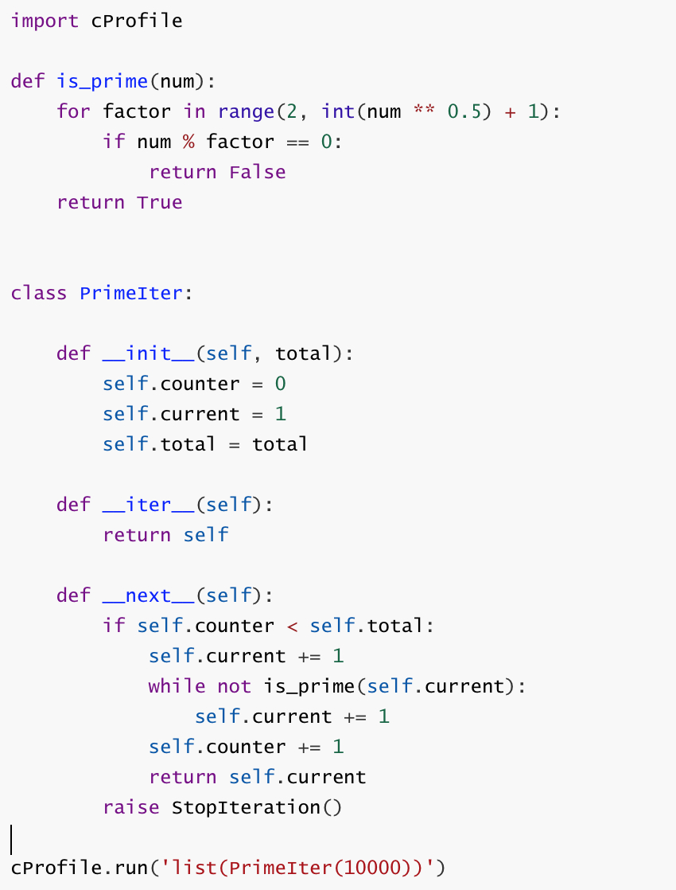
076.企业面试题：
如何剖析Python代码的执行性能？
剖析代码性能可以使用Python标准库中的cProfile和pstats模块，cProfile的run函数可以执行代码并收集统计信息，创建出Stats对象并打印简单的剖析报告。Stats是pstats模块中的类，它是一个统计对象。
当然，也可以使用三方工具line_profiler和memory_profiler来剖析每一行代码耗费的时间和内存，这两个三方工具都会用非常友好的方式输出剖析结构。如果使用PyCharm，可以利用“Run”菜单的“Profile”菜单项对代码进行性能分析，PyCharm中可以用表格或者调用图（Call Graph）的方式来显示性能剖析的结果。

Slide 82
077.企业面试题：
如何使用random模块生成随机数、实现随机乱序和随机抽样？
1. random.random()函数可以生成[0.0, 1.0)之间的随机浮点数。
2. random.uniform(a, b)函数可以生成[a, b]或[b, a]之间的随机浮点数。
3. random.randint(a, b)函数可以生成[a, b]或[b, a]之间的随机整数。
4. random.shuffle(x)函数可以实现对序列x的原地随机乱序。
5. random.choice(seq)函数可以从非空序列中取出一个随机元素。
6. random.choices(population, weights=None, *, cum_weights=None, k=1)函数可以从总体中随机抽取（有放回抽样）出容量为k的样本并返回样本的列表，可以通过参数指定个体的权重，如果没有指定权重，个体被选中的概率均等。
7. random.sample(population, k)函数可以从总体中随机抽取（无放回抽样）出容量为k的样本并返回样本的列表。

Slide 83
078.企业面试题：
举例说明什么情况下会出现KeyError、TypeError、ValueError。
变量a是一个字典，执行int(a['x'])这个操作就有可能引发上述三种类型的异常。
1. 如果字典中没有键x，会引发KeyError；
2. 如果键x对应的值不是str、float、int、bool以及bytes-like类型，在调用int函数构造int类型的对象时，会引发TypeError；
3. 果a[x]是一个字符串或者字节串，而对应的内容又无法处理成int时，将引发ValueError。

Slide 84
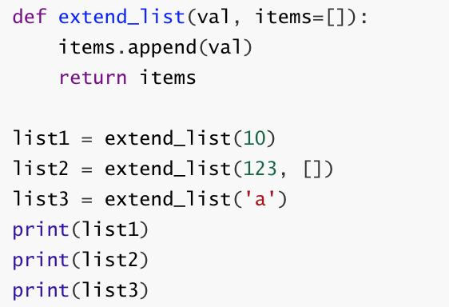
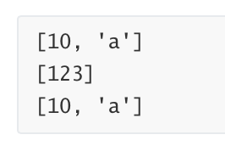
079.企业面试题：
说出下面代码的运行结果。

Slide 85
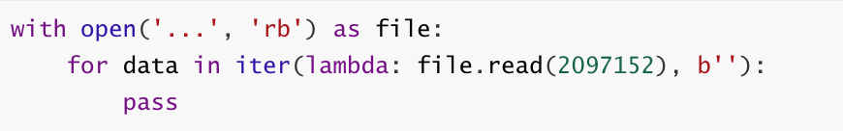
080.企业面试题：
如何读取大文件，例如内存只有4G，如何读取一个大小为8G的文件？
很显然4G内存要一次性的加载大小为8G的文件是不现实的，遇到这种情况必须要考虑多次读取和分批次处理

Slide 86
081.企业面试题：
说一下你对Python中模块和包的理解。
每个Python文件就是一个模块，而保存这些文件的文件夹就是一个包，但是这个作为Python包的文件夹必须要有一个名为__init__.py的文件，否则无法导入这个包。通常一个文件夹下还可以有子文件夹，这也就意味着一个包下还可以有子包，子包中的__init__.py并不是必须的。模块和包解决了Python中命名冲突的问题，不同的包下可以有同名的模块，不同的模块下可以有同名的变量、函数或类。在Python中可以使用import或from ... import ...来导入包和模块，在导入的时候还可以使用as关键字对包、模块、类、函数、变量等进行别名，从而彻底解决编程中尤其是多人协作团队开发时的命名冲突问题。

Slide 87
082.企业面试题：
说一下你知道的Python编码规范。
点评：企业的Python编码规范基本上是参照PEP-8或谷歌开源项目风格指南来制定的，后者还提到了可以使用Lint工具来检查代码的规范程度，面试的时候遇到这类问题，可以先说下这两个参照标准，然后挑重点说一下Python编码的注意事项。
比如：
1. 空格的使用：
- 使用空格来表示缩进而不要用制表符（Tab）。
- 和语法相关的每一层缩进都用4个空格来表示。
2. 标识符命名
3. import顺序

Slide 88
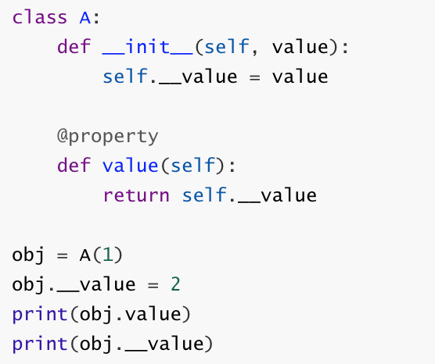
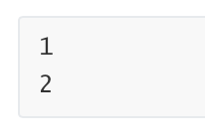
083.企业面试题：
运行下面的代码是否会报错，如果报错请说明哪里有什么样的错，如果不报错请说出代码的执行结果。

Slide 89

084.企业面试题：
对下面给出的字典按值从大到小对键进行排序。

Slide 90
085.企业面试题：
按照题目要求写出对应的函数。
要求：设计一个装饰器函数，如果被装饰的函数返回字符串则将字符串每个单词首字母大写
点评：LeetCode上的企业面试题目，在Python面试中出现过，熟练掌握装饰器的同学应该可以很快写出来

Slide 91
086.企业面试题：
按照题目要求写出对应的函数。
要求：写一个函数，传入的参数是一个列表（列表中的元素可能也是一个列表），返回该列表最大的嵌套深度。例如：列表[1, 2, 3]的嵌套深度为1，列表[[1], [2, [3]]]的嵌套深度为3。
点评：LeetCode上的企业面试题目，看到题目应该能够比较自然的想到使用递归的方式检查列表中的每个元素。

Slide 92
087.企业面试题：
按按照题目要求写出对应的装饰器。
要求：有一个通过网络获取数据的函数（可能会因为网络原因出现异常），写一个装饰器让这个函数在出现指定异常时可以重试指定的次数，并在每次重试之前随机延迟一段时间，最长延迟时间可以通过参数进行控制。
点评：LeetCode上的企业面试题目，我们不止一次强调过，装饰器几乎是Python面试必问内容，这个题目比之前的题目稍微复杂一些，它需要的是一个参数化的装饰器。

Slide 93
088.企业面试题：
写一个函数实现字符串反转，尽可能写出你知道的所有方法。
点评：方法很多，面试的时候能够给出2-3种有代表性的就足够了

Slide 94

089.企业面试题：
谈谈你对空间复杂度和时间复杂度的理解

Slide 95

090.腾讯面试题：
简述创建一个简单tcp服务器需要的流程?
1.socket创建一个套接字
2.bind绑定ip和port
3.listen使套接字变为可以被动链接
4.accept等待客户端的链接
5.recv/send接收发送数据

Slide 96

091.腾讯面试题：
描述下scrapy框架运行的机制？
1.从start_urls里获取第一批url并发送请求，请求由引擎交给调度器入请求队列
2.获取完毕后，调度器将请求队列里的请求交给下载器去获取请求对应的响应资源
3.将响应交给自己编写的解析方法做提取处理：
1. 如果提取出需要的数据，则交给管道文件处理；
2. 如果提取出url，则继续执行之前的步骤（发送url请求，并由引擎将请求交给调度器入队列...)，直到请求队列里没有请求，程序结束。

Slide 97
092.腾讯面试题：
数据库的优化方法有哪些？
1. 优化索引、SQL 语句、分析慢查询；
2. 设计表的时候严格根据数据库的设计范式来设计数据库；
3. 使用缓存，把经常访问到的数据而且不需要经常变化的数据放在缓存中，能节约磁盘IO；
4. 优化硬件；采用SSD，使用磁盘队列技术(RAID0,RAID1,RDID5)等；
5. 采用MySQL 内部自带的表分区技术，把数据分层不同的文件，能够提高磁盘的读取效率；
6. 垂直分表；把一些不经常读的数据放在一张表里，节约磁盘I/O；
7. 主从分离读写；采用主从复制把数据库的读操作和写入操作分离开来；
8. 分库分表分机器（数据量特别大），主要的的原理就是数据路由；
9. 选择合适的表引擎，参数上的优化；

Slide 98


093.腾讯面试题：
快排/冒泡的思想？
冒泡排序是一种简单的排序算法。它重复地走访过要排序的数列，一次比较两个元素，如果它们的顺序错误就把它们交换过来。走访数列的工作是重复地进行直到没有再需要交换，也就是说该数列已经排序完成。这个算法的名字由来是因为越小的元素会经由交换慢慢“浮”到数列的顶端。
快速排序的基本思想：通过一趟排序将待排记录分隔成独立的两部分，其中一部分记录的关键字均比另一部分的关键字小，则可分别对这两部分记录继续进行排序，以达到整个序列有序。

Slide 99
094.腾讯面试题：
谈谈lambda函数作用?
（1）、lambda函数比较轻便，即用即扔，很适合需要完成某一项简单功能，但是这个简单的功能只在此一处使用，连名字都很随意的情况下；
（2）、lambda是匿名函数，一般用来给filter，map，reduce这样的函数式编程服务；
（3）、作为回调函数，可以传递给某些应用，比如消息处理等。

Slide 100
095.腾讯面试题：
内存泄露是什么？如何避免？
内存泄漏指由于疏忽或错误造成程序未能释放已经不再使用的内存的情况。内存泄漏并非指内存在物理上的消失，而是应用程序分配某段内存后，由于设计错误，失去了对该段内存的控制，因而造成了内存的浪费。导致程序运行速度减慢甚至系统崩溃等严重后果。
有 __del__() 函数的对象间的循环引用是导致内存泄漏的主凶。
不使用一个对象时使用:del object 来删除一个对象的引用计数就可以有效防止内存泄漏问题。通过 Python 扩展模块 gc 来查看不能回收的对象的详细信息。
可以通过 sys.getrefcount(obj) 来获取对象的引用计数，并根据返回值是否为 0 来判断是否内存泄漏。

Slide 101
096.腾讯面试题：
函数装饰器有什么作用？
装饰器本质上是一个 Python 函数，它可以在让其他函数在不需要做任何代码的变动的前提下增加额外的功能。
装饰器的返回值也是一个函数的对象，它经常用于有切面需求的场景。 比如：插入日志、性能测试、事务处理、缓存、权限的校验等场景 有了装饰器就可以抽离出大量的与函数功能本身无关的雷同代码并发并继续使用。

Slide 102
097.腾讯面试题：
Python 中 yield 的用法？
yield 就是保存当前程序执行状态。你用 for 循环的时候，每次取一个元素的时候就会计算一次。用 yield 的函数叫 generator，和 iterator 一样，它的好处是不用一次计算所有元素，而是用一次算一次，可以节省很多空间。
generator每次计算需要上一次计算结果，所以用 yield，否则一 return，上次计算结果就没了。

Slide 103
098.腾讯面试题：
什么是序列化和反序列化？
Pickle模块接受任何Python对象并将其转换为字符串表示形式，并使用dump函数将其转储到文件中，此过程称为pickling。从存储的字符串表示中检索原始Python对象的过程称为unpickling。

Slide 104
099.腾讯面试题：
Python中的module和package是什么？
在Python中，模块是构造程序的方式。每个Python程序文件都是一个模块，它导入其他模块，如对象和属性。
Python程序的文件夹是一个模块包。包可以包含模块或子文件夹。

Slide 105
100.腾讯面试题：
Python中如何跨模块共享全局变量？
要在单个程序中跨模块共享全局变量，请创建一个特殊模块。在应用程序的所有模块中导入配置模块。该模块将作为跨模块的全局变量提供。

